Slide 1
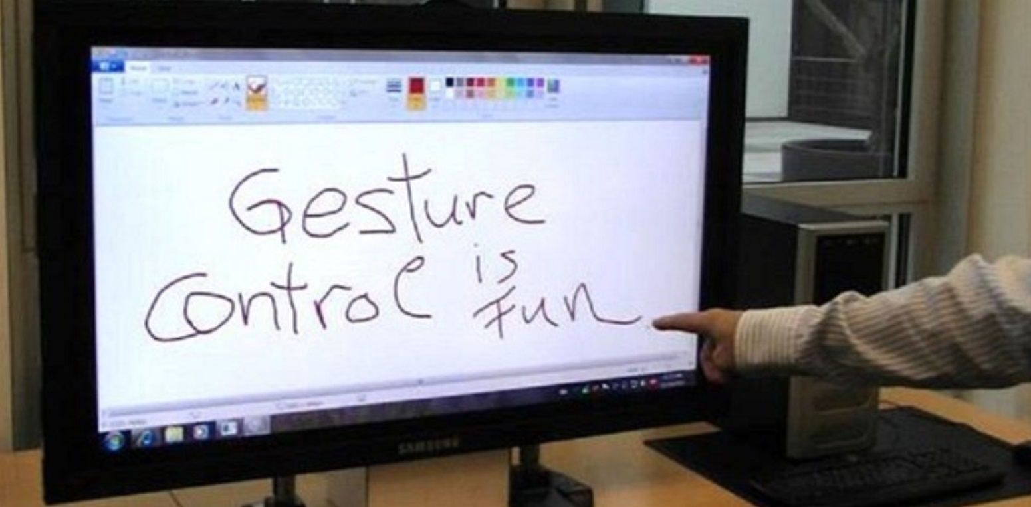
Interaktivní technika

Slide 2
Interaktivita - pojem
Reciproční efekty (dialog, gestika, pantominika, změny duševních stavů) mezi člověkem a člověkem (human-human)
Reciproční efekty mezi člověkem a neorganickým prvkem (televize, video hra nebo počítač)
Vlastnost systému, např. programu, umožňující aktivní přizpůsobení se uživateli a jeho podíl na řízení průběhu procesů - přijímá data a příkazy a reaguje na vstup od člověka
Úroveň interaktivity systému obecně vyjadřují Brenda Laurelovy interaktivní proměnné
  Četnost - jak často uživatel interaguje na události zařízení
  Význam - stupeň odezvy, jak ovlivní výsledek
  Rozsah - počet voleb, které má uživatel k dispozici

Slide 3
Interaktivní média
Multiméduim (obecně) - užívání různých médií k efektivnímu zprostředkování informací pomocí technických prostředků (počítače) a jejich kombinovanou komunikaci po více kanálech
Lineární multimédium - obsah kontinuálně zprostředkováván Nelineární (pravé, interaktivní) multimédium označuje funkční celek uzpůsobený pro přenos různorodých dat a práci s nimi.
  Představuje integraci textu, grafiky, zvuku, videa i animací ve spojení s interaktivitou za účelem efektivního zprostředkování informací.
  Umožňuje uživateli interaktivně zasahovat do jednotlivých informačních bloků rozličným, volitelným přístupem.
  Hypermédium - pravé multimédium obohacené o možnost provádět propojení nesekvenčních asociací (nelineární postup) mezi médii prostřednictvím sítě uzlů a vazeb

Slide 4
Interaktivní technika
  Technické prostředky uzpůsobené k tomu, aby reagovaly na vstup od člověka provedený stylusem, dotykem, gestem, pohybem těla, pohybem očí nebo hlasem
  Umožňují uživateli komunikovat přímo s tím, co je zobrazeno bez prostřednictví myši, touchpadu apod.
  Umožňují též dual-touch dvěma stylusy, stylusem a prstem nebo dvěma prsty. Některá zařízení umožňují též multidotyk (multi-touch) řešený jako dotyk více stylusy, více prsty (multi-finger input), oběma rukama (two-handed input), více rukama (multi-hand), resp. více rozlišovanými uživateli (multi-person input)
  Současná technologie může rozlišovat též některé předměty, gesta rukou (hand gesture) či pohyby těla (gesture recognition)
  Dotykové obrazovky někdy podporují hmatovou odezvu haptics (tactile) feedback – např. vibrace při stisku widgetu

Slide 5
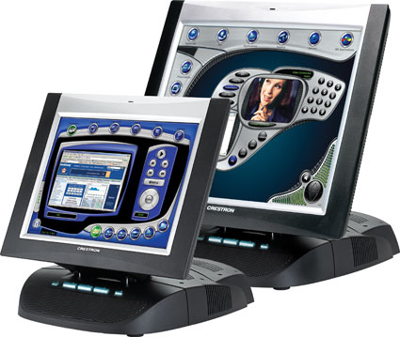
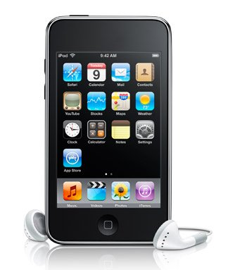
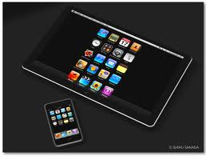
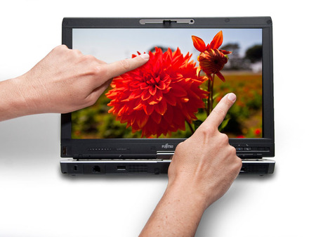
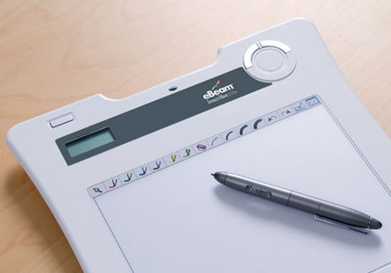
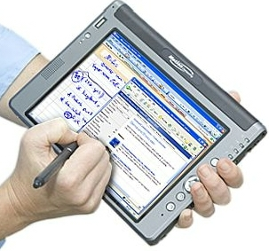
Interaktivní technika - druhy
a) Dotykové displeje a tablety

Slide 6
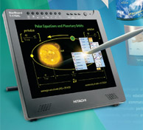
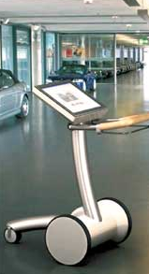
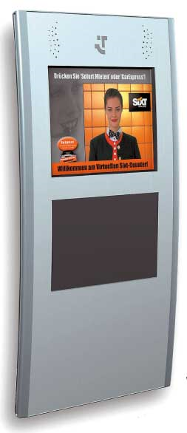
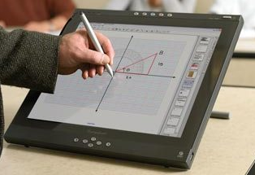
Interaktivní technika - druhy
b) Interaktivní monitory

Slide 7
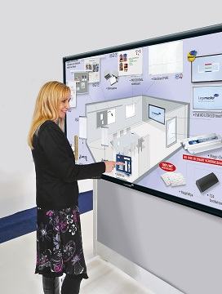
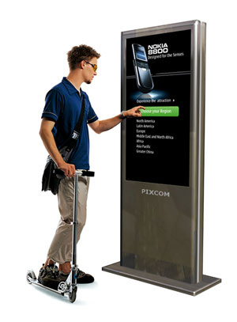
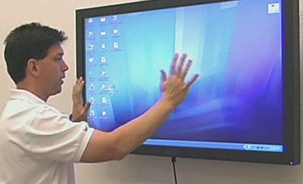
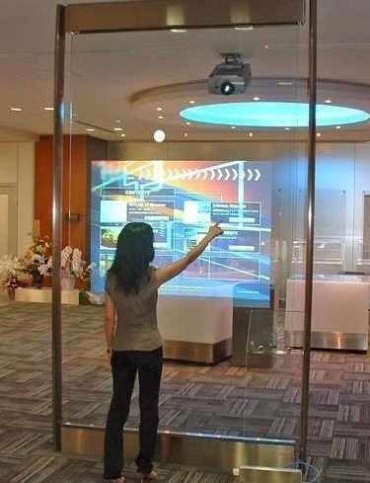
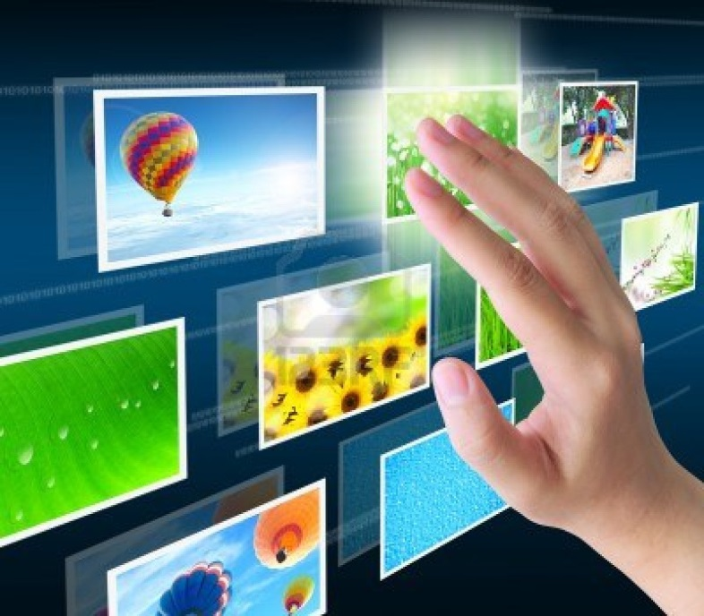
Interaktivní technika - druhy
c) Interaktivní obrazovky a panely

Slide 8
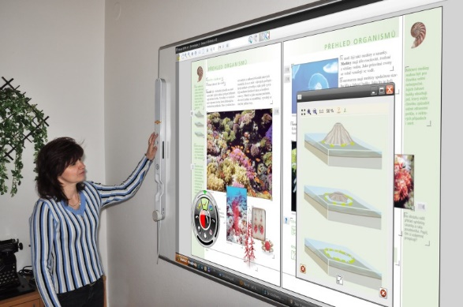
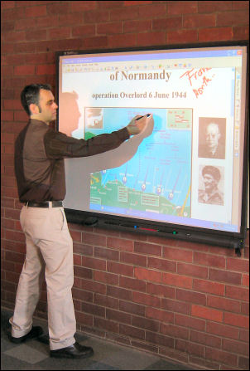
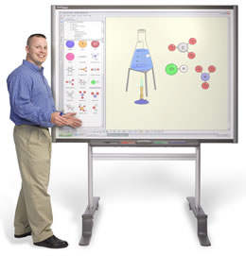
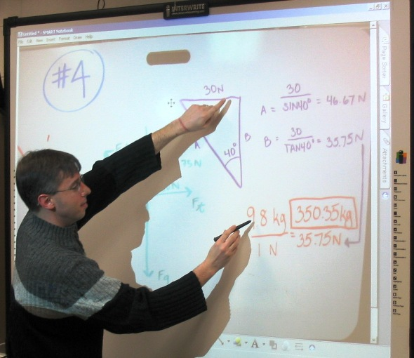
Interaktivní technika - druhy
d) Interaktivní tabule

Slide 9
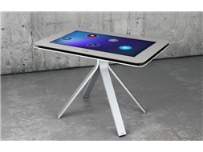
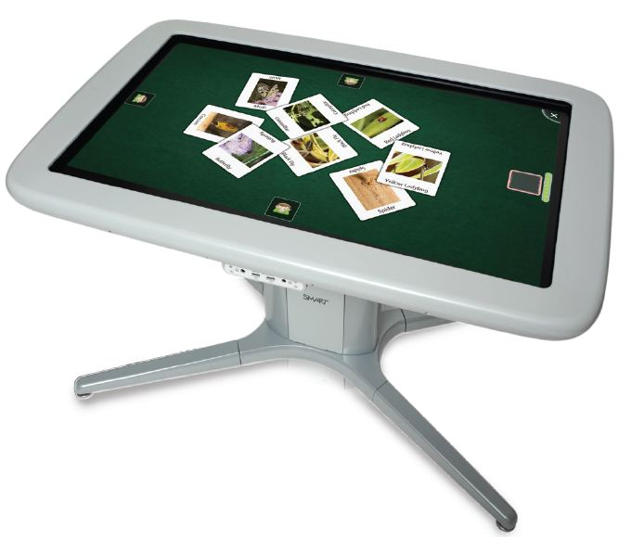
Interaktivní technika - druhy
e) Interaktivní stolky
DISPLAX Oqtopus
10 nezávislých dotyků
technologie kapacitního snímání
146 x 90 cm
47″ 1920 x 1080 (Full HD) LED display
SMART Table® 442i (180 000 Kč)
40 dotyků + gesta
technologie optického snímání
DViT® (Digital Vision Touch)
116 x 73 cm
42″ 1920 x 1080 (Full HD) LCD display

Slide 10
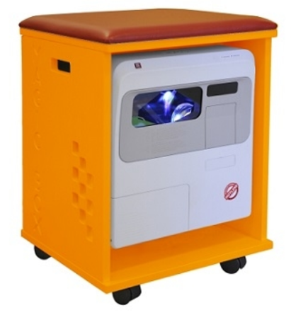
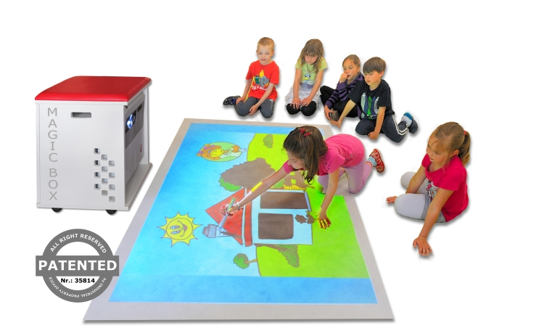
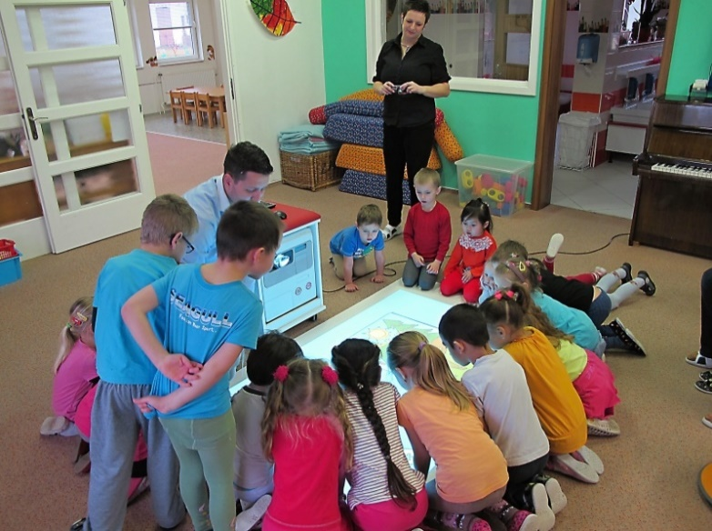
Interaktivní technika - druhy
Interaktivní koberec – Smart Cube - Magic box
pracovní plocha 200 x 125 cm (109 000 Kč)

Slide 11
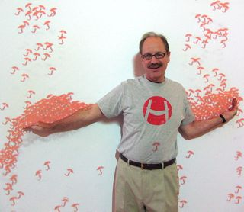
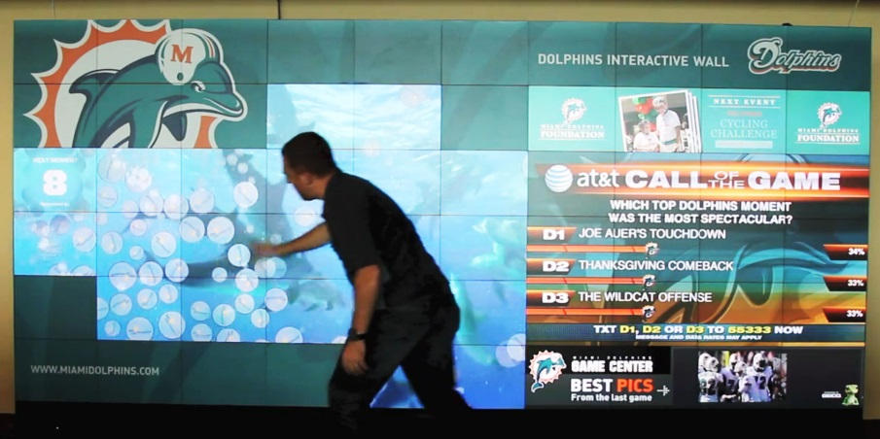
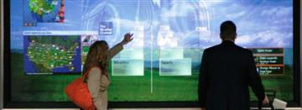

Interaktivní technika - druhy
f) Interaktivní stěny

Slide 12
Interaktivní technika - principy
a) odporové (rezistivní) technologie
b) kapacitní technologie
c) elektromagnetické technologie (indukce)
d) bluetooth technologie
e) systémy s optickým snímáním
f) infračervené technologie (triangulace, IR síť, ukazatel)
g) ultrazvukové technologie (akusická vlna, paralaxa)
h) ultrazvuková + infračervená technologie
i) rozpoznání akustického, resp. mechanického pulzu
j) in-cell technologie – snímače v pixelech (on/out-cell)

Slide 13
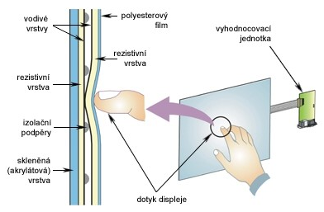
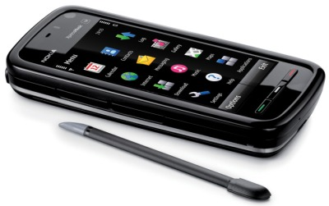
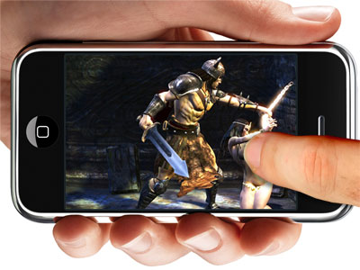
a) odporové (rezistivní) technologie
Dvě rezistivní (el. vodivé) plochy jsou odděleny mezerou
Při dotyku se v daném místě plochy spojí → uzavření el. obvodu
Hodnota odporu závisí na místě spojení → souřadnice X Y dotyku
Dotyk je možný prstem i nevodivým předmětem (stylusem)
Nové displeje též multidotykové (multi-touch) ovládání

Slide 14
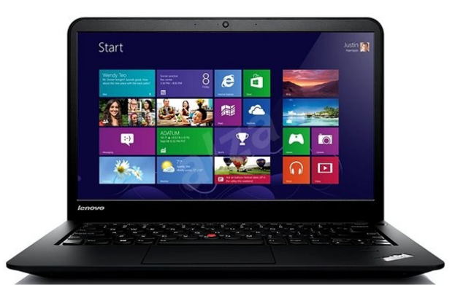
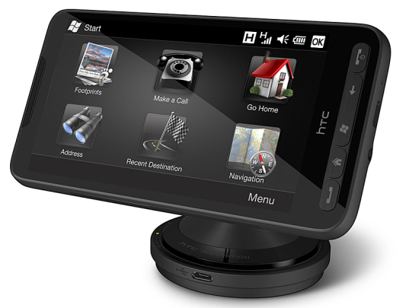
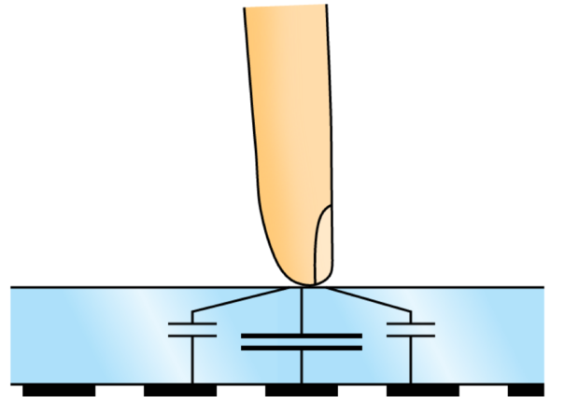
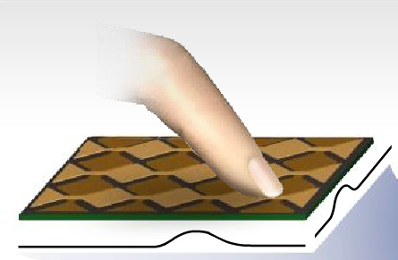
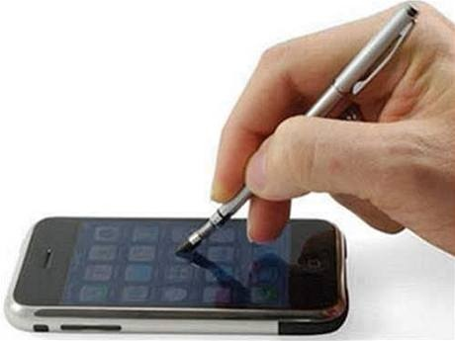
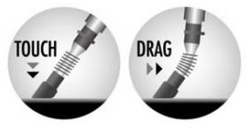
b) kapacitní technologie
Za povrchem displeje či tabule je soustava vodičů
Při dotyku (popř. jen přiblížení se) vodivou rukou či stylusem dojde k ovlivnění el. pole plochy a ke změně hodnoty kapacity
Řídící jednotka analýzou kapacit určí souřadnice X Y dotyku
Dotyk možný pouze prstem nebo vodivým předmětem (stylusem)
Přesnější a trvanlivější než odporová a umožňuje multi-touch

Slide 15
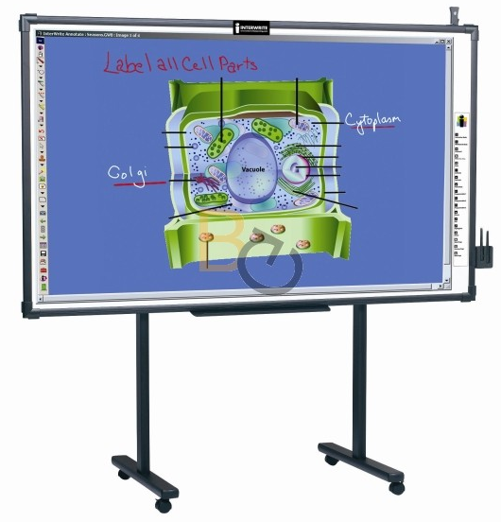
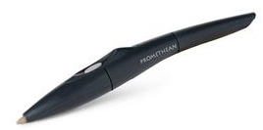
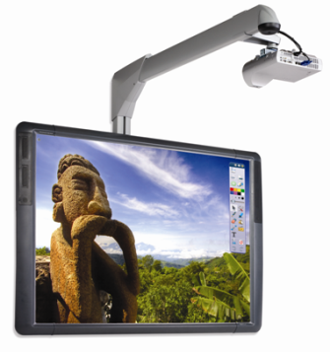

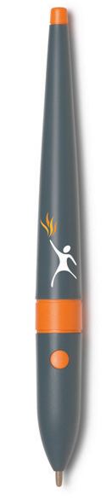
c) elektromagnetické technologie
Pod tvrdým povrchem je jemná mřížka vodičů pod malým napětím
Dotyk se prování pasivním stylusem, v jehož hrotu je cívka (cívky)
Principem elektromagnetické indukce je daný bod mřížky aktivován
Indukované napětí je sejmuto a řídící jednotka určí X Y souřadnice
Dotyk pouze pasivním stylusem, odolný povrch, možný multi-touch
ActivBoard
InterWrite

Slide 16

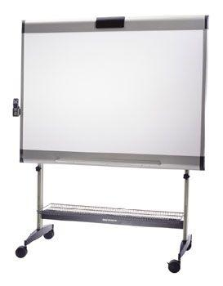
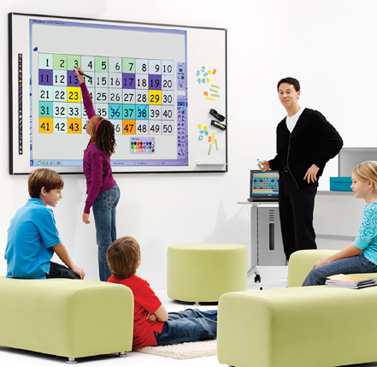
d) bluetooth technologie
Pod tvrdým povrchem je jemná pasivní mřížka vodičů
Dotyk se prování aktivním stylusem, v jehož hrotu je cívka (cívky) napájená baterií a v těle bluetooth vysílač 2,4 GHz
V daném místě dotyku je stylus aktivován a bluetooth vysílač předá bezdrátově informaci o poloze dotyku do počítače
PolyVision Eno

Slide 17
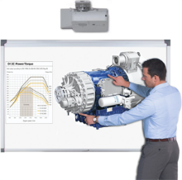
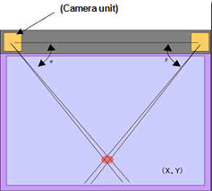
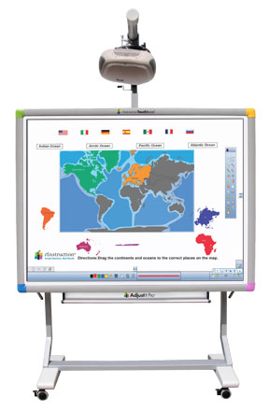
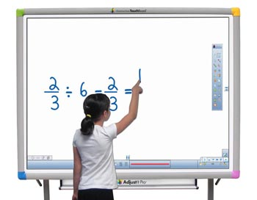
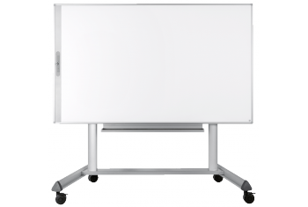
e) systémy s optickým snímáním
Obraz promítaný na keramický povrch tabule je snímán kamerami v rozích, které vyhodnocují principem triangulace pozice dotyku rukou, prstů či popisovačů
kamery

Slide 18
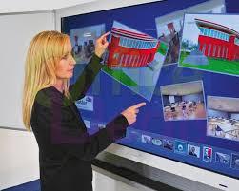
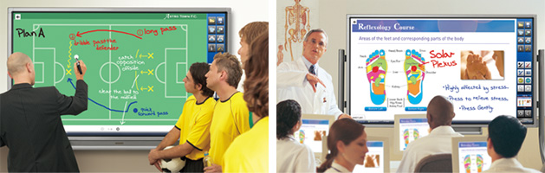
e) systémy s optickým snímáním
Např. dotykové LCD displeje různých formátů (55"- 103" v ceně 95 - 440 tis. Kč)
Snímání dotyků (multidotyk 5x) prostřednictvím kamer v rozích

Slide 19





e) systémy s optickým snímáním
Obraz promítaný na akrylovou plochu je snímán kamerou, kamerami či IR kamerami, které vyhodnocují pohyby rukou nebo těla
Např. sytém Microsoft Surface (cca 250 000 Kč) s 5 kamerami
Např. systém SMART Table (cca 150 000) se 4 kamerami v rozích

Slide 20




e) systémy s optickým snímáním
Dotyk nebo gesta lze snímat:
kamerami v rozích plochy – např. SMART Table (4 kamery)
kamerou nebo kamerami za (pod) plochou a před plochou (gesta)
IR kamerou nebo různými kamerami za (pod) plochou – např. Microsoft Surface (5 kamer)
Kinect
úplný
odraz
akrylová
plocha
1 akrylová plocha
2 kamera
3 IR kamery
4 projektor
IR
LED
rozptýlené světlo sejmuté kamerou

Slide 21



f) infračervená technologie - triangulace
V rozích plochy tabule jsou vysílače a snímače infračerveného (IR - infrared) laserového paprsku
Rotující zrcadlové plochy promítají paprsky po celé ploše obdobně jako světelný maják
Prst nebo reflektor na stylusu odráží paprsek ke snímači
Principem triangulace se vypočítává X Y pozice prstu/stylusu

Slide 22


f) infračervená technologie – IR LED síť
Systém je tvořen hustou sítí infračervených paprsků, která se vsunutím jakéhokoli předmětu na určitém místě přeruší
Pro aktivaci některého bodu lze užít ruku nebo jakýkoli předmět
Není nutné dotýkat se přímo podkladu a je zde i možný multi-touch
Hitachi
Panasonic Plasma

Slide 23







f) infračervená technologie – IR ukazatel
Na libovolnou plochu je promítán obraz z projektoru
Obraz je snímán IR kamerou nebo speciálním IR snímačem
Ovládání se provádí pomocí IR LED stylusu, IR LED ukazovátka nebo laserového IR ukazovátka
Interaktivní projektory mají snímače a vysílače IR zabudovány

Slide 24




g) ultrazvuková technologie – akustická vlna
Displej s povrchovou akustickou vlnou (Surface Acoustic Wave).
V rozích pevné průhledné vrstvy nad displejem jsou umístěny vysílače a přijímače signálu s frekvencí 5 MHz
Vložením předmětu se šíření vln změní a jednotka vyhodnotí polohu
http://www.elotouch.com/Technologies/IntelliTouch/howitworks.asp

Slide 25





g) ultrazvuková technologie - paralaxa
Sytém se skládá ze základové stanice snímající dvěma mikrofony ultrazvukové signály jednotlivých stylusů – vysílačů ultrazvuku
Z rozdílů časů odezvy stylusu mezi mikrofony se vypočte poloha stylusu a předá se spolu s informací o použité barvě do počítače
eBeam
eBeam Edge

Slide 26



h) ultrazvuková + infračervená technologie
Tabule má v rozích ultrazvukové a infračervené snímače
Stylus (pero) vysílá ultrazvuk a zároveň infračervený paprsek
Po přijmutí obou signálů se vyhodnotí prodleva mezi oběma signály (podobně jako blesk a hrom) a vypočte se poloha stylusu.
Triumph Board
Hitachi FX 77

Slide 27

i) rozpoznání pulzu
Disperzní signál - detekce mechanické energie (2002 - 3M)
Rozpoznání akustického pulzu (2006 – Elo)
Piezoelektrické snímače umístěné na různých místech okolo obrazovky
Snímače přeměňují mechanickou energii doteku (vibrace) na elektrický signál
Signály zpracuje algoritmus pro určení místa doteku
Piezoelektrické snímače

Slide 28





j) in-cell (on-cell, out-cell) technologie
Dotykový senzor je umístěn uvnitř pixelů (jako součást subpixelu)
Může se jednat o fotosenzor, mikrospínač, nebo kapacitní čidlo
Kapacitní či resistivní senzory mohou
být umístěny jako XY mřížka též nad
nebo pod RGB filtry (on-cell)
Kapacitní či resistivní senzory mohou
být natištěny jako XY mřížka svrchu na plochu displeje (out-cell)

Slide 29


Interaktivní technika - historie
1965 E.A. Johnson - první monitor ovládaný dotykem
- kapacitní technologie
(1973 využitelné)
1971 - G. Samuel Hurst - resistivní technologie (1975 patent, 1982 využitelné)

Slide 30





Interaktivní technika – historie
1972 terminál systému PLATO IV - infračervená technologie v rámečku 16x16 bodů
1982 Nimish Mehta - Multi-Touch Input – optická technologie
snímání kamerou pod plochou
první multidotykový (multi-touch) displej

Slide 31





Interaktivní technika – historie
1983 Myron Krueger - Video Place - gesta - předchůdce Xbox první optický systém, který může sledovat pohyby rukou
1983 HP-150 - infračervená technologie ovládání MS DOS

Slide 32


Interaktivní technika – historie
1985 Multi-Touch Tablet - kapacitní technologie
1985 Sensor Frame - optická technologie
snímání senzory v rozích plochy
ovládání až třemi prsty

Slide 33




Interaktivní technika – historie
1992: IBM Smartphone - Simon - kapacitní technologie
1993 Apple - Newton Personal Digital Assistant
první rozpoznávání rukopisu u PDA

Slide 34




Interaktivní technika – historie
1997 Palm Computing - Palm Pilot
rozpoznávání rukopisu
1998 Fingerworks - iGesture
ovládání počítače pomocí kombinace dotyků a pohybů

Slide 35




Interaktivní technika – historie
1999 Portfolio Wall - ovládání gesty
2001 Mitsubishi - Diamond Touch - gesta různých osob, tlak

Slide 36





Interaktivní technika – historie
2002 Sony SmartSkin - kapacitní snímáni dotyků a gest bez kamer
2002 Datotech - HandGear - multidotykový tablet, snímání gest
2002 Windows XP Tablet

Slide 37





Interaktivní technika – historie
2004 Microsoft Research - TouchLight – kamera + zadní projekce
2005 Microsoft Research - PlayAnywhere - snímání stínu rukou
rozpoznávání objektů

Slide 38





Interaktivní technika – historie
2005 Toshiba - Matsusita Display Technology – snímání zastínění RGB pixelů prsty
první in-cell technologie
→ neomezený multidotyk
2006 Jeff Han - Multitouch sensing - systém vnitřní reflexe

Slide 39




Interaktivní technika – historie
2007 Microsoft Surface – snímání 4 kamerami + vnitřní reflexe
2007 – Apple iPhone (primárně dotykové zařízení, multidotyk)

Slide 40





Interaktivní technika – historie
2007 N-trig - multidotykový senzor pro displeje
2011 Microsoft - PixelSense - snímání doteku pixelů prsty, objekty
technologie on-cell
Samsung SUR40

Slide 41



Interaktivní technika – historie
2015 Technologie 3D Touch (Apple), resp. Force Touch (Huawei)
Displej rozeznává tři stavy – dotyk, lehký stisk a silný stisk
Kapacitní snímání dotyku je doplněno vrstvou tenzometrů
Součástí displejů iPhonů je haptický motorek (Taptic engine), který slouží k vyvolání hmatové odezvy. (reakce 10 ms - 15 ms)
Krycí sklo
Kapacitní snímače
Vrstva tenzometrů

Slide 42


Interaktivní technika – historie
Současnost - snímání prstů v prostoru, pohybů celého těla, hlasu, očí
https://www.leapmotion.com
https://www.youtube.com/watch?feature=player_embedded&v=3b4w749Tud8

Slide 43
Interaktivní technika – zdroje
http://www.billbuxton.com/multitouchOverview.html
http://arstechnica.com/gadgets/2013/04/from-touch-displays-to-the-surface-a-brief-history-of-touchscreen-technology/2/
http://www.touchuserinterface.com/2008/11/collection-of-illustrations-how-touch.html
http://www.sidmembers.org/idonline/article.cfm?year=2010&issue=03&file=art5
http://en.wikipedia.org/wiki/Touchscreen
http://www.zive.cz/clanky/dotykova-technologie-zacalo-to-pred-50-lety/historie-a-prvni-dotykovy-pocitac/sc-3-a-170384-ch-88578/default.aspx
http://inventors.about.com/od/tstartinventions/a/Touch-Screen.htm
http://www.revistaproware.com/wp-content/uploads/2013/08/touch-screen-2.jpg – HP 150
http://www.explorergroup.info/editorial/wp-content/uploads/2010/02/plato-terminal.jpg - PLATO IV
http://img.weburbanist.com/wp-content/uploads/2009/05/terminals_8.jpg – PLATO IV
http://oldcomputers.net/apple-newton.html - NEWTON PDA
http://research.microsoft.com/en-us/um/people/bibuxton/buxtoncollection/detail.aspx?id=40 – SIMON
http://www.divict.cz/index.php?page=windows&pagename=x4 – XP TABLET
http://www.zive.cz/clanky/dotykova-technologie-zacalo-to-pred-50-lety/multitouch-kdyz-jeden-prst-nestaci/sc-3-a-170384-ch-88581/default.aspx
http://ergocanada.com/products/keyboards/fingerworks_lp.html
http://www.zakros.com/ucb/idpF98/Class3/VideoPlace4.jpeg – videoplace
http://www.zakros.com/ucb/idpF98/Class3/class3notes.html
http://www.zive.cz/clanky/dotykova-technologie-zacalo-to-pred-50-lety/rozmanita-budoucnost/sc-3-a-170384-ch-88583/default.aspx https://www.leapmotion.com/
http://www.walkermobile.com/LCD_In_Cell_Touch_(March_2010).pdf
http://www.techneology.org/2010/10/transparent-cell-phone-displays.html
http://www.elotouch.com/products/touchscreens/AcousticPulseRecognition/
http://techglobal.com/pdf/DST%20Profile.pdf

